Slide 1

技术原型迭代
小箱交云作业平台
组员：| 蓝浩宁 | 邓诗羿 | 刘慎恒 | 张澳 | 程可 |
汇报时间：2020年11月19日

Slide 2
演示技术原型

Slide 3
软件架构

Slide 4
01
总体架构
逻辑视图
部署视图
实现视图
技术视图
数据视图

Slide 5
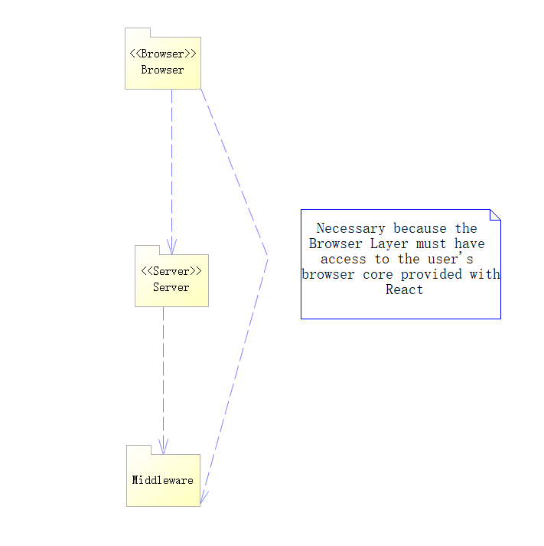
逻辑视图
Browser：系统的客户端，负责与客户交互并将请求发送给服务端
Server：系统的服务端，负责解析客户端发送的请求并调用相应的微服务
Middleware：包括系统开发所使用的React框架、Gin框架、Go-Micro框架以及Go语言提供的 MySQL数据库驱动Gorm

Slide 6
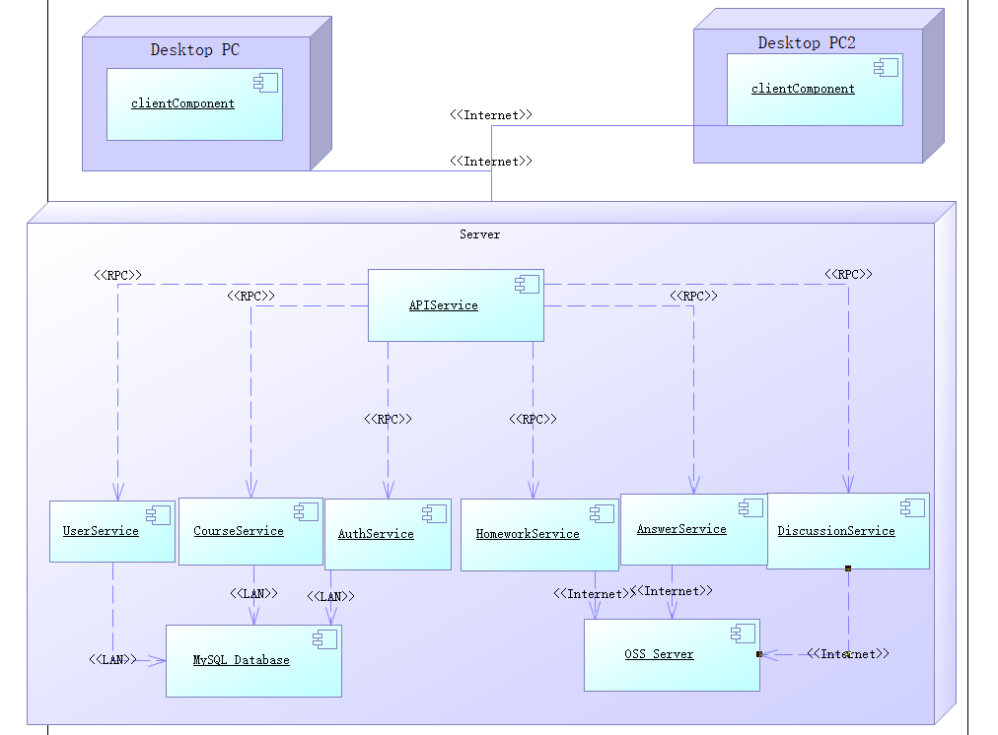
部署视图

Slide 7
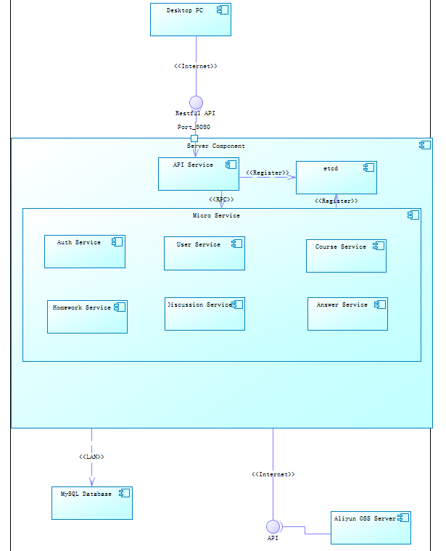
实现视图

Slide 8










技术视图
前端
后端
数据库

Slide 9
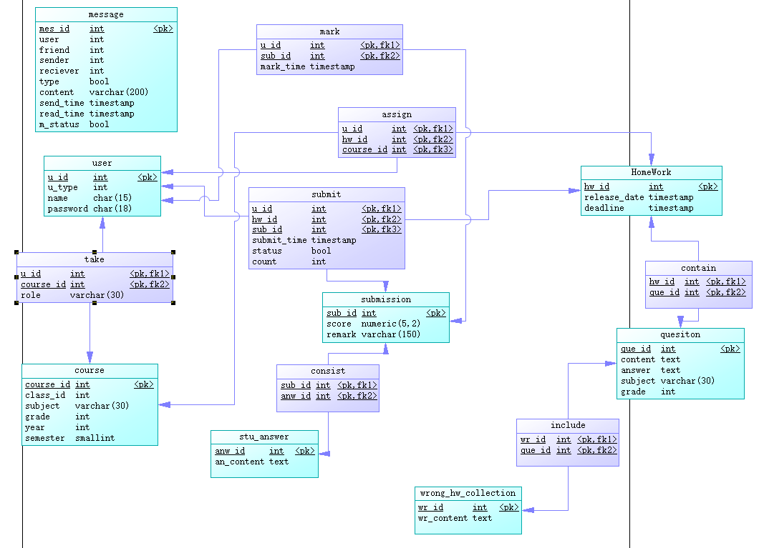
数据视图

Slide 10
02
使用React框架
Router：控制页面跳转逻辑
View：页面显示
Components：页面组件
Service：后端服务调用
Utils：功能组件
Assets：静态资源
前端架构

Slide 11
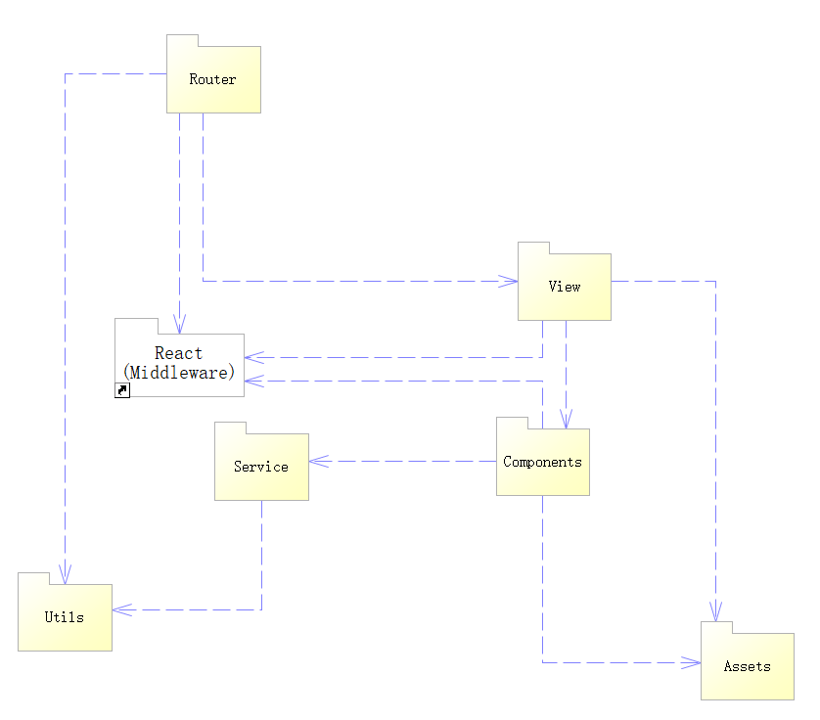
逻辑视图

Slide 12
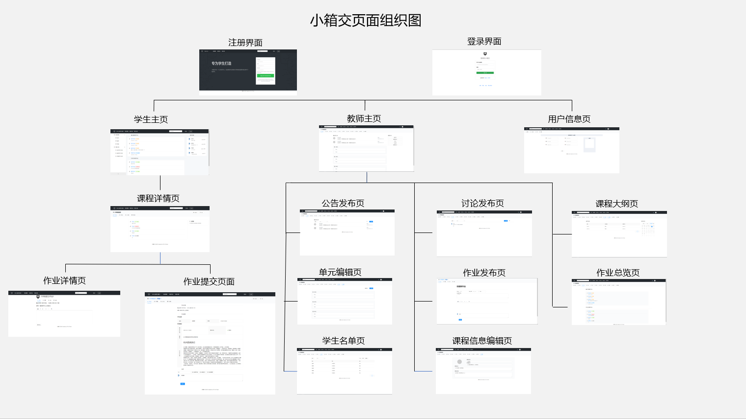
页面视图

Slide 13
03
API网关
六大微服务
Etcd服务注册与服务发现
后端架构

Slide 14
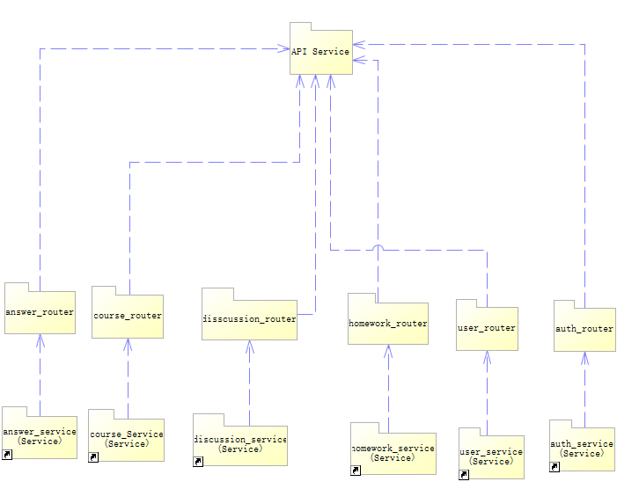
API网关
API网关：负责接受前端发送的请求，解析之，并通过RPC转发到相应的微服务，最后将微服务的响应返回到前端。

Slide 15
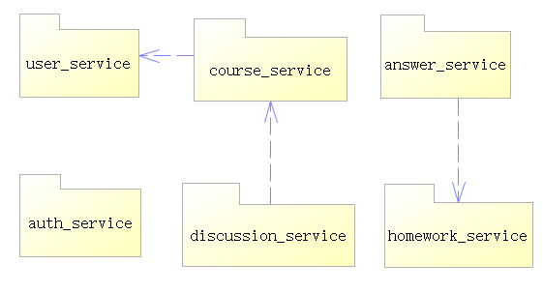
六大微服务
User Service：负责用户部分的业务逻辑，负责管理用户个人信息
Auth Service：负责用户登录、授权以及权鉴
Course Service：负责课程部分的业务逻辑，包括课程的详细信息、开课老师以及参与课程的学生
Homework Service：负责作业部分的业务逻辑，包括作业内容的存储
Answer Service：负责存储学生的答案以及教师对于答案的批改信息
Discussion Service：负责论坛讨论以及实施私信交流的业务逻辑

Slide 16
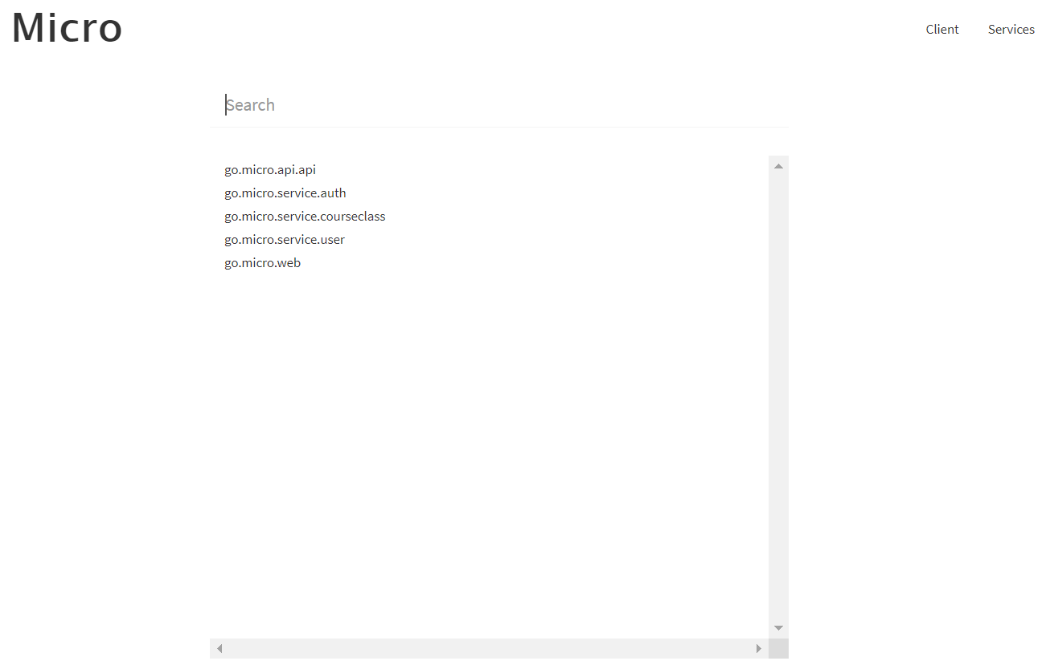
Etcd服务注册与服务发现

Slide 17
关键算法设计

Slide 18

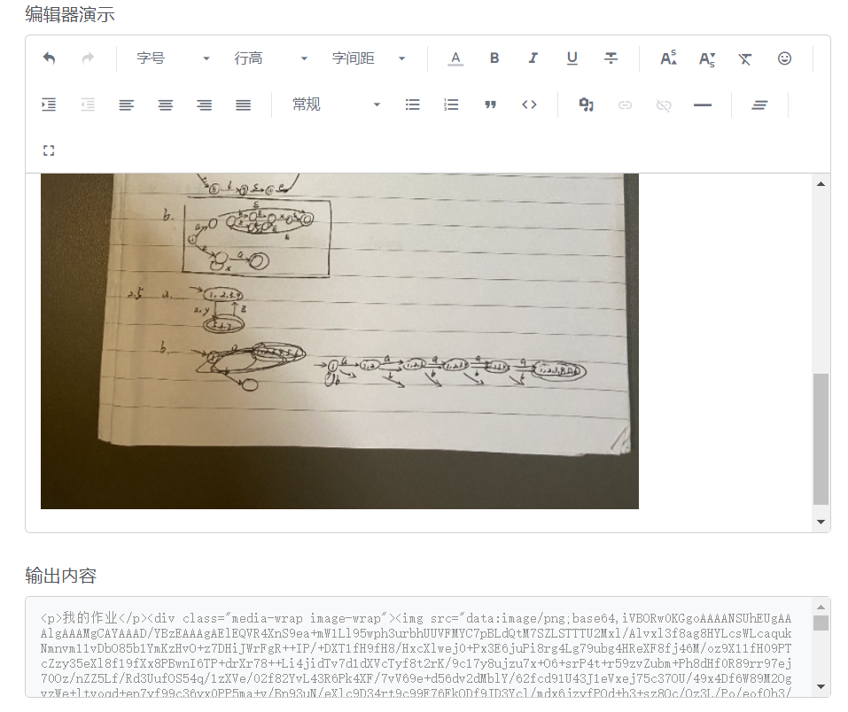
作业传输
对于文件：
存储在阿里云的OSS Server中
对于富文本：
存储在MongoDB数据库中

Slide 19
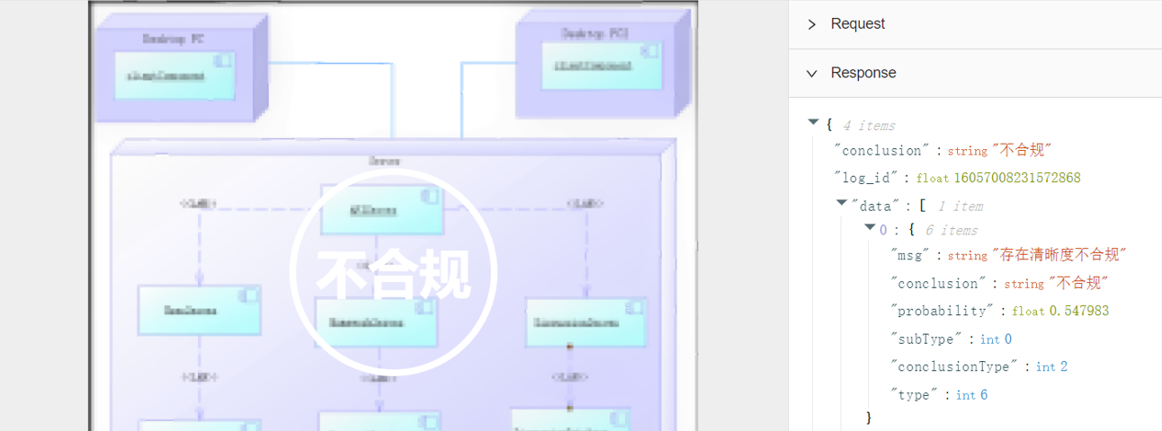
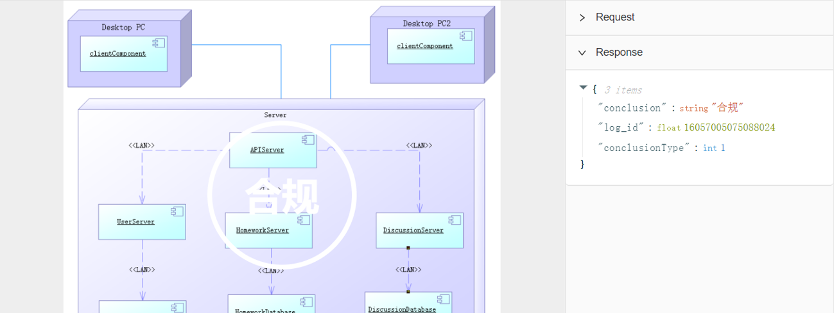
图像清晰度检测
不清晰图像
调用百度基于深度学习的图像审核服务接口，该图像审核服务提供多种维度的图像审核能力，支持自助调整审核阈值
清晰图像

Slide 20
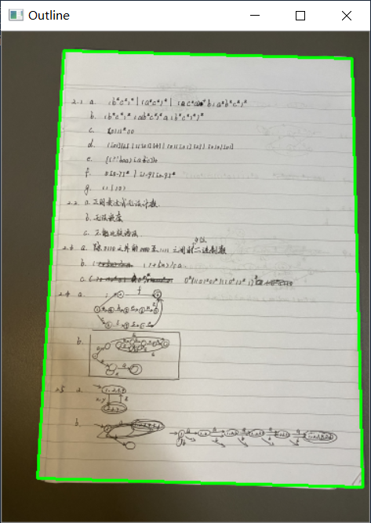
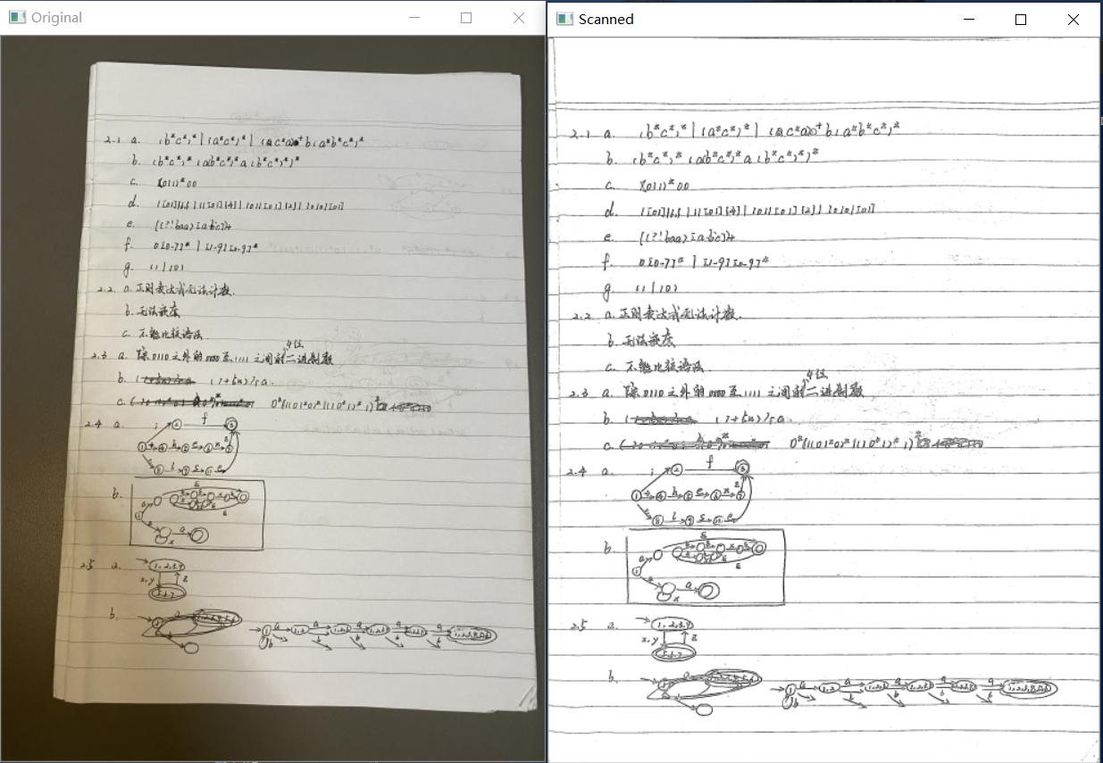
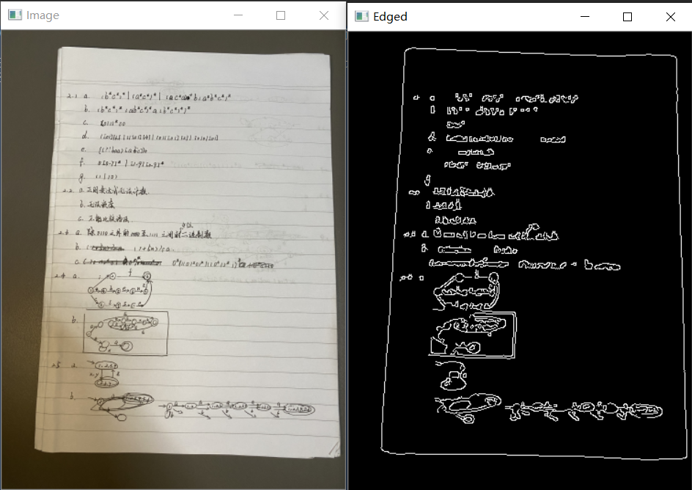
图像增强

Slide 21
非功能性测试

Slide 22
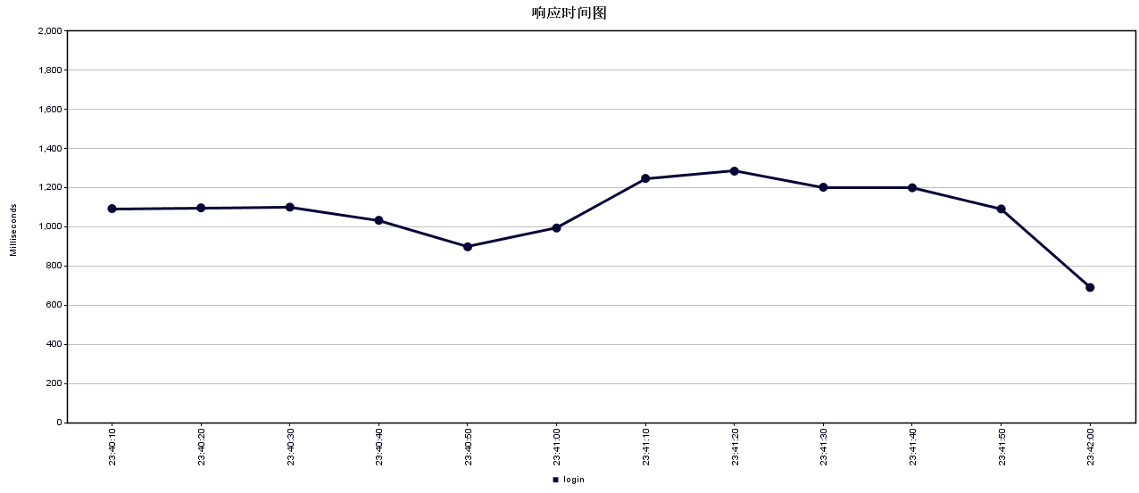
对登录功能的测试
1000并发

Slide 23
《迭代评估报告》的概要情况

